Slide 1
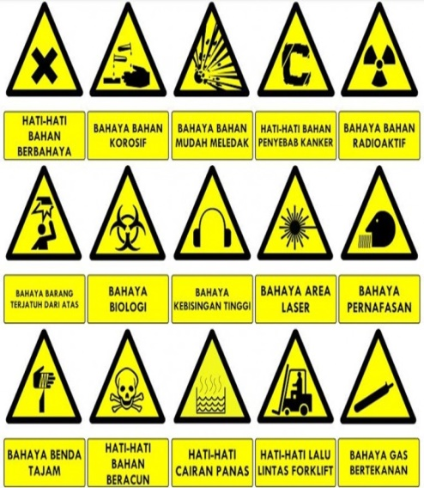

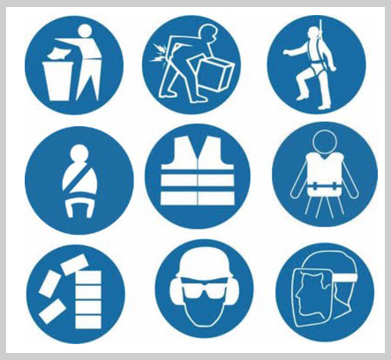

AL AZIS
Kesehatan,Keselamatan dan Keamanan Kerja (K3L)

Slide 2
Indikator Pencampaian Kompetensi
Kompetensi Dasar
Mendeskripsikan keselamatan kesehatan kerja dan lingkungan hidup
Melaksanakan Prosedur K3
Mengidentifikasi keselamatan, kesehatan kerja dan lingkungan (K3L)
Menjabarkan keselamatan, kesehatan kerja dan lingkungan (K3L)
Menerapkan keselamatan, kesehatan kerja dan lingkungan (K3L)
Melakukan prosedur keselamatan, kesehatan kerja dan lingkungan (K3L)
Mendemonstrasikan keselamatan, kesehatan kerja dan lingkungan (K3L)
Mengoperasikan alat pelindung diri sesuai prosedur

Slide 3
Materi Ajar
Definisi K3L
Regulasi K3L
Tujuan K3L
Ruang Lingkup K3L
Jenis Kecelekaan Kerja
Cara Pengendalian Kecelekaan Kerja
Tindakan Setelah terjadi Kecelekaan Kerja
Alat Pelindung Diri

Slide 4
kesehatan
keselamatan
K3L
Keamanan

Slide 5
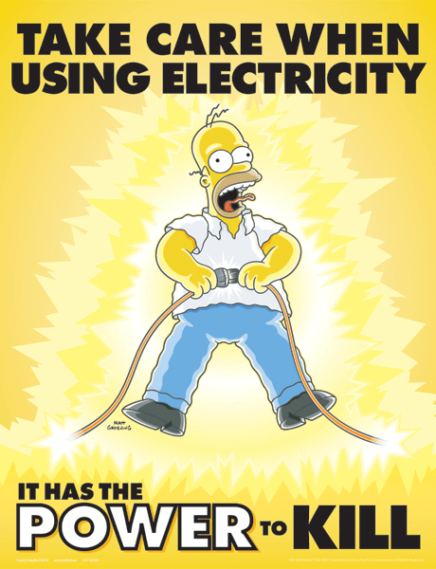
Keselamatan kerja
Upaya agar pekerja selamat ditempat kerjanya sehingga terhindar dari kecelekaan termasuk juga untuk menyelamatkan peralatan serta produksinya.

Slide 6
Tujuan keselamatan kerja
MENGAMANKAN
MENINGKATKAN DAN MENJAMIN
MENCEGAH

Slide 7
Tujuan keselamatan kerja
Mencegah/
mengurangi
Kecelekaan
Penyakit
Cacad Tetap
Kematian
Pemborosan Tenaga Kerja
Modal

Slide 8
Tujuan keselamatan kerja adalah :
Mengamankan
Material
Konstruksi
Mesin-mesin, dll
Pemakaian
Pemeliharaan
Instalasi
Alat-alat kerja

Slide 9
Tujuan keselamatan kerja
Meningkatkan
Produktivitas
Produksi industri
Menjamin
Kehidupan Produktif
Tempat Kerja sehat, bersih nyaman, aman

Slide 10


Kesehatan Kerja
Upaya untuk menjaga kesehatan pekerja dan mencegah pencemaran disekitar tempat kerjanya (masyarakat dan lingkungan)

Slide 11
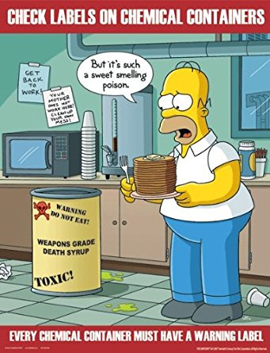
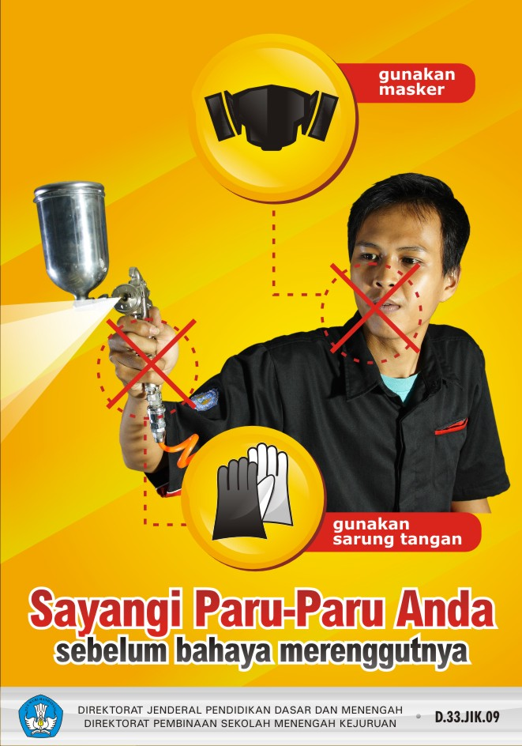

Kesehatan kerja bertujuan agar pekerja memperoleh kesehatan yang tinggi baik fisik mental maupun sosial melalu usaha preventif dan kuratif terhadap penyakit-penyakit gangguan kesehatan oleh faktor pekerjaan dan lingkungan.

Slide 12
Tujuan kesehatan kerja dalam 5P antara lain :
Pencegahan
Pemeliharan
Perawatan
Pemberantasan
Perlindungan

Slide 13
Ruang lingkup k3
UU No. 1 Tahun 1970 Tentang Keselamatan Kerja Pasal 2 Ayat 1
UU no 13 Tahun 2003 Pasal 86 ayat 1

Slide 14
Ruang lingkup k3
Menurut UU No. 1 Tahun 1970 Tentang Keselamatan Kerja, Ruang Lingkup K3 Antara Lain :
Tenaga kerja
Tempat Kerja
Sumber Bahaya

Slide 15
Ruang lingkup k3
Memelihara lingkungan kerja yang sehat
Mencegah, dan mengobati kecelekaan yang disebabkan akibat pekerjaan sewaktu bekerja
Mencegah dan mengobati keracunan yang ditimbulkan dari kerja
Memelihara moral , mencegah dan mengobat keracunan yang timbul dari kerja
Menyesuaikan kemampuan dengan pekerjaan
Merehabilitasi pekerja yang cedera atau sakit akibat pekerjaan.

Slide 16
Mesin-Mesin
Kontruksi bangunan
Pertanian
Pertambangan
Mobilisasi dan Kargo
Transportasi Darat, Laut , Udara
Telekomunikasi
Pendauran Ulang
Kelistrikan
Survey
Industri
Penanganan Limbah
Perkantoran
Pemadam Kebakaran

Slide 17
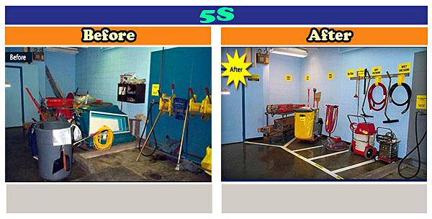
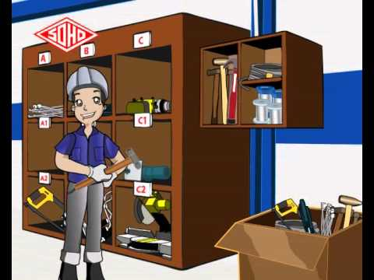

Tempat dan Alat Kerja Terawat
Aspek-aspek Prosedur K3

Slide 18
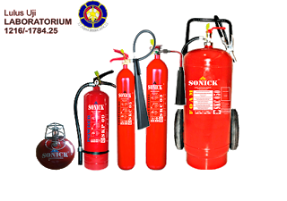
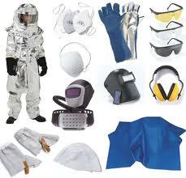

Peralatan Lulus Uji Keamanan

Slide 19
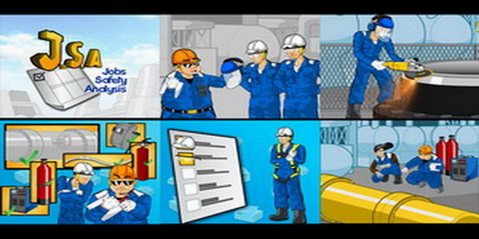

Kontrol Pekerjaan
HSE

Slide 20
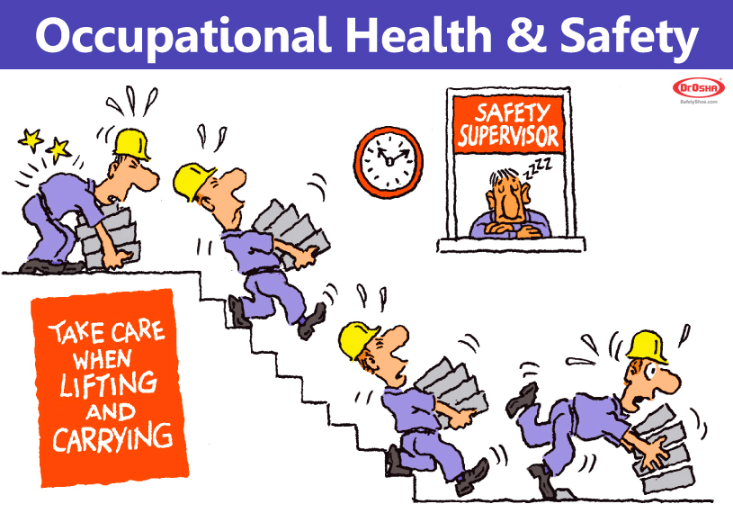
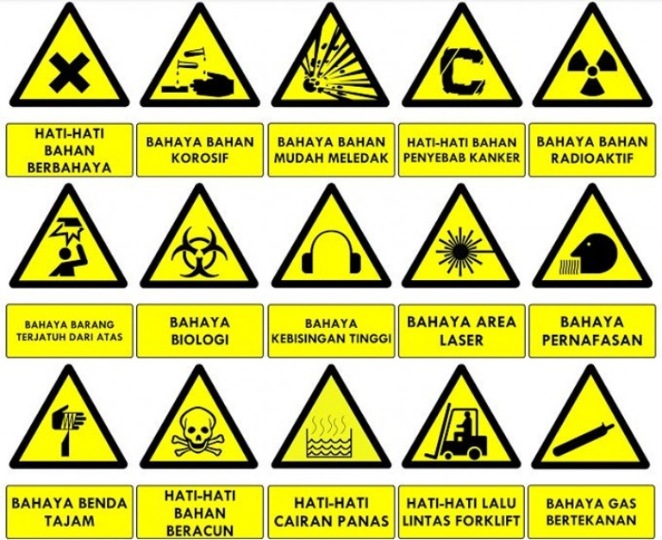
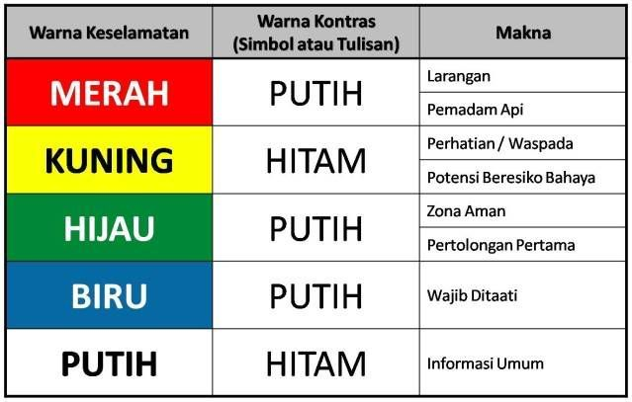
Bekerja Sesuai Kemampuan
Ada Petunjuk Pekerjaan dan Bahaya

Slide 21
Faktor Kecelakaan Kerja
Manusia
Alat Kerja
Lingkungan

Slide 22
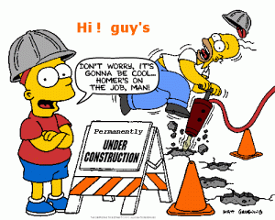
Manusia
Tingkah laku yang sembrono,
pengetahuan yang kurang
keterampilan yang kurang memadai
kondisi fisik yang kurang sehat,
mental yang labil/stress
tidak disiplin

Slide 23
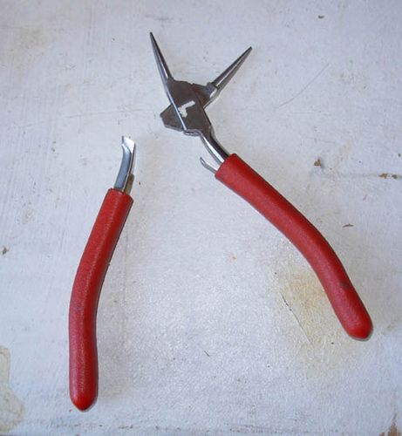
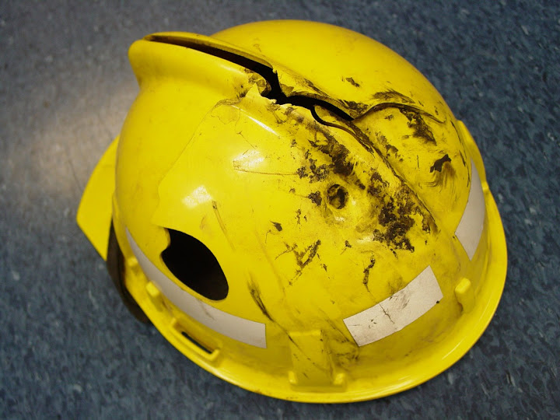
Alat Kerja
Kurang sesuai dengan postur tubuh
tidak layak pakai
tidak memakai alat pengaman.

Slide 24
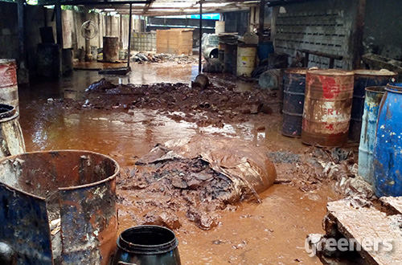

Lingkungan
Kondisi tempat kerja yang tidak memenuhi persyaratan,
Sikap pimpinan dan Pekerja yang kurang mendukung.

Slide 25
Faktor-Faktor Lingkungan Kerja
Faktor Fisika
bising, getaran, radiasi,
Penerangan kurang baik, temperature extremes
Faktor Biologi
Faktor Kimia
virus, bakteri, jamur,
parasites, insects, dll
debu, gas, uap,
asap, kabut, dll.
Faktor Ergonomi
Tenaga terlalu diporsir, berdiri lama/berlebihan, salah gerakan, angkat beban terlalu berat, job monotony, dll
Faktor Psikologi
Hub dg : orang, pekerjaan, dan lingk. kerja

Slide 26
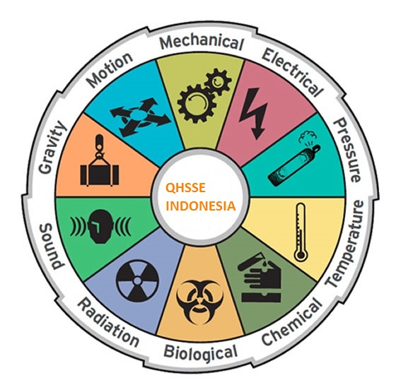
Sumber Bahaya Pekerjaan

Slide 27
Pengendalian Kecelekaan Kerja
Membentuk atau meningkatkan aktivitas Panitia Pembina Keselamatan dan Keselamatan Kerja (P2K3) yang terdiri dari unsur pekerja/Serikat Pekerja dan Manajemen dengan anggota yang memiliki kepedulian, pengetahuan dan ketrampilan tentang K3.
Membuat rencana kegiatan serta melaksanakan, memonitor dan mengevaluasi rencana kegiatan.
Melakukan aktivitas harian dalam bentuk inspeksi, berbicara 5 menit tentang K3, peneguran dan penjelasan.
Melakukan aktivitas mingguan dalam bentuk pertemuan tentang K3, evaluasi, pengecekan dan analisis.
Melakukan aktivitas bulanan dalam bentuk rapat pleno dengan seluruh unsur-unsur manajemen dan pekerja, pelaporan, pengecekan dan analisis.
Pada saat tertentu melakukan penyelidikan kecelakaan, analisis keamanan pekerjaan, diagnosis, general chek up serta kampanye K3.

Slide 28
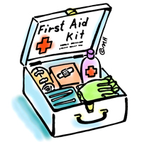
ISI KOTAK P3K
Perban berbagai ukuran
Kapas
Kain kasa steril
Kantung es
Plester selebar 2.5 cm (1 in)
Pinset penjepit
Termometer Obat – obatan
Gunting
Betadine
Alcohol 70%

Slide 29
Tindakan Setelah Kecelekaan Kerja
Bersikaplah tenang, jangan pernah panik. Anda diharapakan menjadi penolong bukan pembunuh atau menjadi korban selanjutnya (ditolong)
Gunakan mata dengan jeli, kuatkan hatimu karna anda harus tega melakukan tindakan yang membuat korban menjerit kesakitan untuk keselamatannya, lakukan gerakan dengan tangkas dan tepat tanpa menambah kerusakan.
Perhatikan keadaan sekitar kecelakaan, cara terjadinya kecelakaan, cuaca dll
Perhatikan keadaan penderita apakah pingsan, ada perdarahan dan luka, patah tulang, merasa sangat kesakitan dll
Periksa pernafasan korban. Kalau tidak bernafas, periksa dan bersihkan jalan nafas lalu berikan pernafasan bantuan (A, B = Airway, Breathing management)

Slide 30
Periksa nadi atau denyut jantung korban. Kalaun jantung berhenti, lakukan pijat jantung luar. Kalau ada perdarahan berat segera hentikan (C = Circulatory management)
Apakah penderita Shock? Kalau shock cari dan atasi penyebabnya
Setelah A, B, dan C stabil, periksa ulang cedera penyebab atau penyerta. Kalau ada patah tulang lakukan pembidaian pada tulang yang patah, Jangan buru-buru memindahkan atau membawa ke klinik atau rumah sakit sebelum tulang yang patah dibidai.

Slide 31
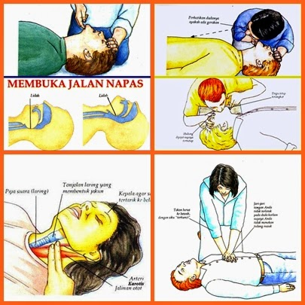
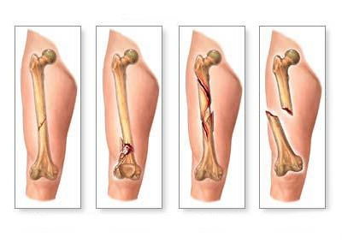
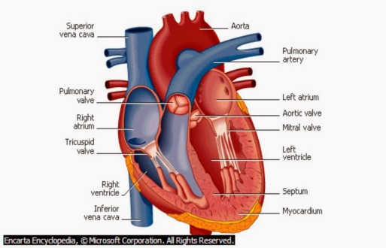
Prioritas Pertolongan
Henti napas
Henti jantung
Pendarahan berat
Shock
Ketidak sadaran
Pendaraahan ringan
Patah tulang atau cedera lain

Slide 32
Alat Pelindung Diri
Alat Pelindung Diri ( APD ) adalah seperangkat alat yang digunakan oleh tenaga kerja untuk melindungi seluruh/sebagian tubuhnya terhadap kemungkinan adanya potensi bahaya/kecelakaan kerja. APD dipakai sebagai upaya terakhir dalam usaha melindungi tenaga kerja apabila usaha rekayasa (engineering) dan administratif tidak dapat dilakukan dengan baik. APD juga merupakan kelengkapan yang wajib digunakan saat bekerja sesuai kebutuhan untuk menjaga keselamatan pekerja itu sendiri dan orang di sekelilingnya.

Slide 33
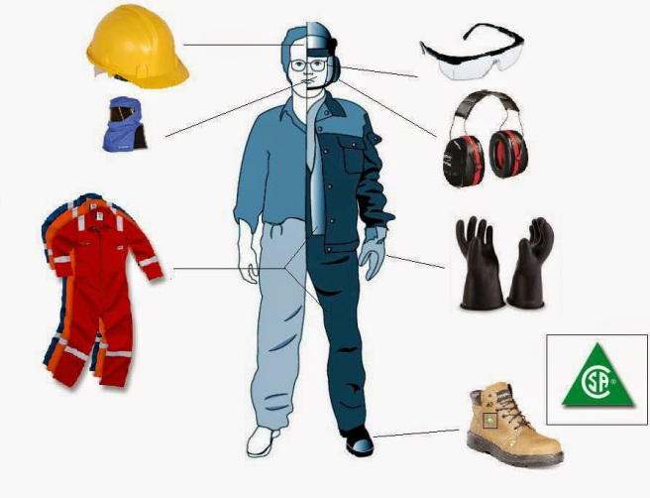
Alat Pelindung Diri

Slide 34

Syarat-syarat APD
Harus memberikan perlindungan yang cukup terhadap bahaya yang dihadapi tenaga kerja/sesuai dengan sumber bahaya yang ada.
Tidak mudah rusak.
Tidak mengganggu aktifitas pemakai. Mudah diperoleh dipemasaran.
Memenuhi syarat spesifik lain. Nyaman dipakai.
Dalam program pengadaan APD untuk melindungi tenaga kerja dalam bekerja, maka penyimpanan, pemeliharaan APD sebaiknya dibilik yang sangat sensitif terhadap perubahan tertentu, waktu kadaluarsanya dan tidak akan menimbulkan alergi terhadap sipemakai serta tidak menularkan penyakit.

Slide 35
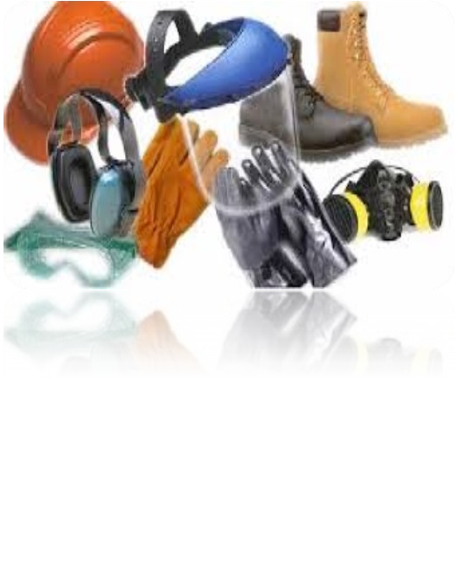

Jenis-jenis APD dan Penggunaannya
A.P. Kepala (Head Protection): Helmet, Hair protection, Hats/Cap.
A.P. Muka dan Mata : face Shield, Kaca mata
A.P. Telinga : Ear plug, Ear muff
A.P. Pernafasan : masker, respirator
A.P. Tangan : sarung tangan (Gloves)
A.P. Kaki (Foot Protection): Safety shoes
Pakaian Pelindung
Tali Pengaman (Safety Belt)

Slide 36
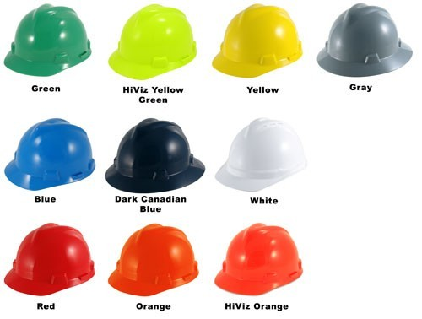
ALAT PELINDUNG KEPALA (SAFETY HELMET)

Slide 37

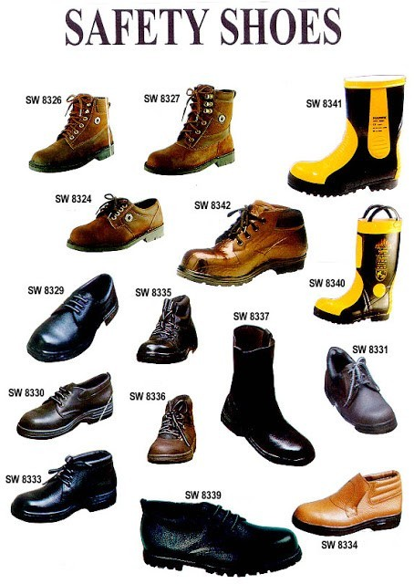
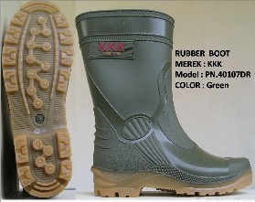
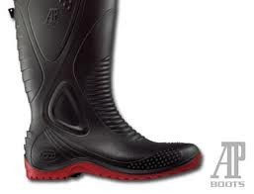
GAMBAR SEPATU KARET DAN SEPATU PELINDUNG (SAFETY SHOES)

Slide 38
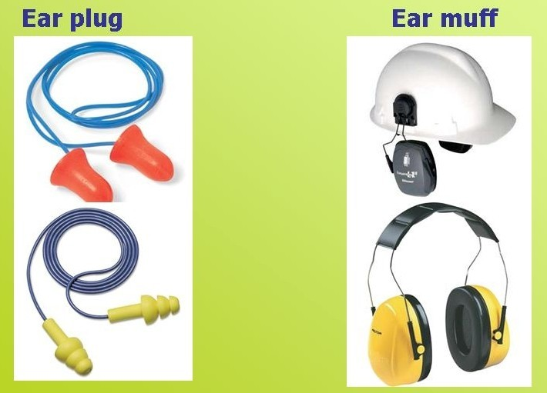
GAMBAR PENUTUP TELINGA (EAR PLUG / EAR MUFF)
ALAT INI DIGUNAKAN UNTUK MERENDAM SUARA
YANG TIDAK
DIKEHENDAKI / BISING.
ALAT INI ADA DUA JENIS :
EAR PLUG lebih murah, disposable, NRR cukup tinggi,
kadang-kadang susah berbicara dengan si
pemakai.
EAR MUFF lebih mahal, lebih tahan lama, NRR lebih tinggi daripada ear plug

Slide 40



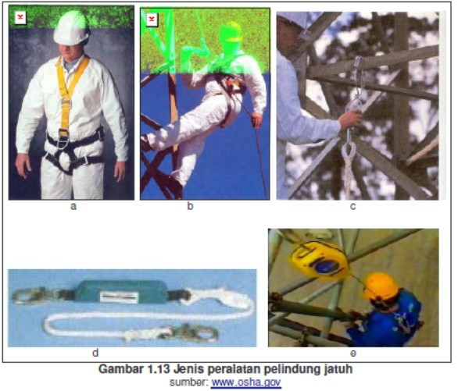
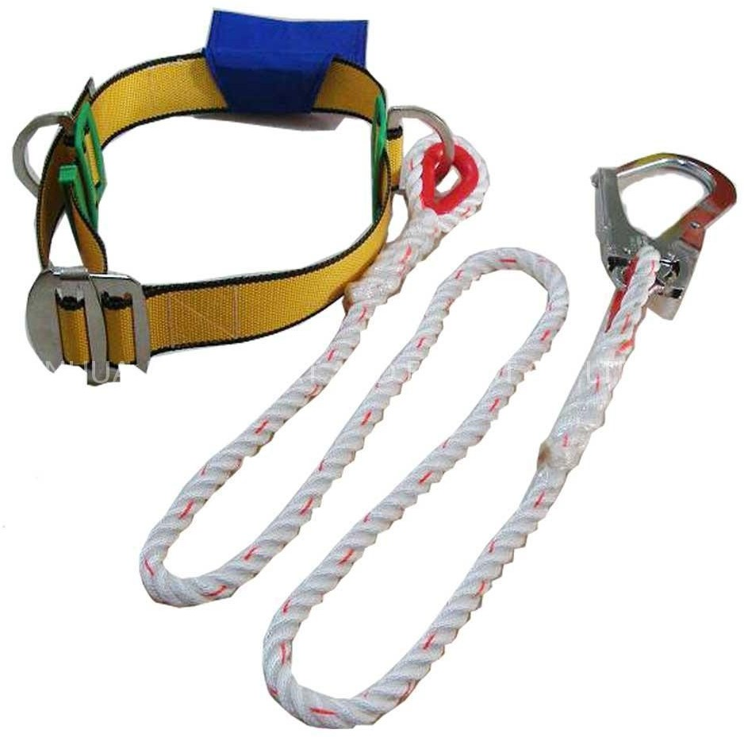


GAMBAR TALI PENGAMAN DAN SABUK KESELAMATAN (SAFETY BELT)
TALI PENGAMAN
SABUK KESELAMATAN (SAFETY BELT)

Slide 41
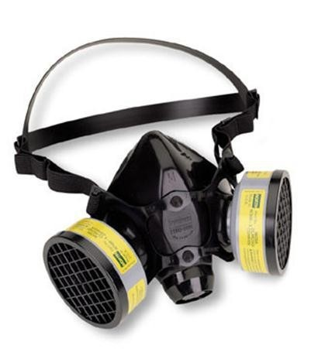
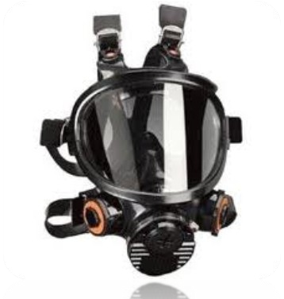
ALAT PERLINDUNG PERNAFASAN
( RESPIRATORY PROTECTION EQUIPMENT )
Purifying respirator
Orang yg memakai alat ini, udara pernafasannya diambil dari hasil proses pemurnian udara lingkungan yang terkontaminasi.
Cara kerja alat ini dibagi tiga :
Secara kimia / chemical
Secara mekanik / mechanical
Kombinasi / combination

Slide 42
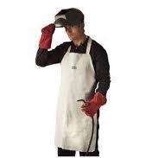
ALAT PERLINDUNG BADAN
Appron dari bahan kulit, digunakan untuk melindungi badan dari bahan-bahan panas pada pengelasan atau pengecoran logam
Appron dari bahan PVC, untuk melindungi badan dari bahan kimia pada pekerjaan laboratorium atau instalasi pencampuran tel
Appron dari bahan Pb, untuk melindungi badan dari bahaya radiasi

Slide 43
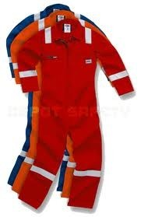
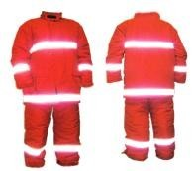
JAS HUJAN

Slide 44
KESIMPULAN
K3L itu multak dilaksankan dalam proses
pengerjaan yang dapat menimbulkan
resiko kecelekaan kerja.
K3L akan membuat rasa nyaman, aman
dalam bekerja sehingga meningkatkan
produktivitas dalam bekerja
K3L mengurangi pembiayaan terkait
kecelekaan kerja.
APD merupakan metode preventif untuk
meminamilisir tingkat kecelekaan kerja.

Slide 45
Coba Cari Contoh benda APD dan Identifikasi APD yang digunakan pada industri!
TUGAS

Slide 46
Pembelajaran Berakhir
Semoga Bermanfaat
Terimakasih

